Slide 1
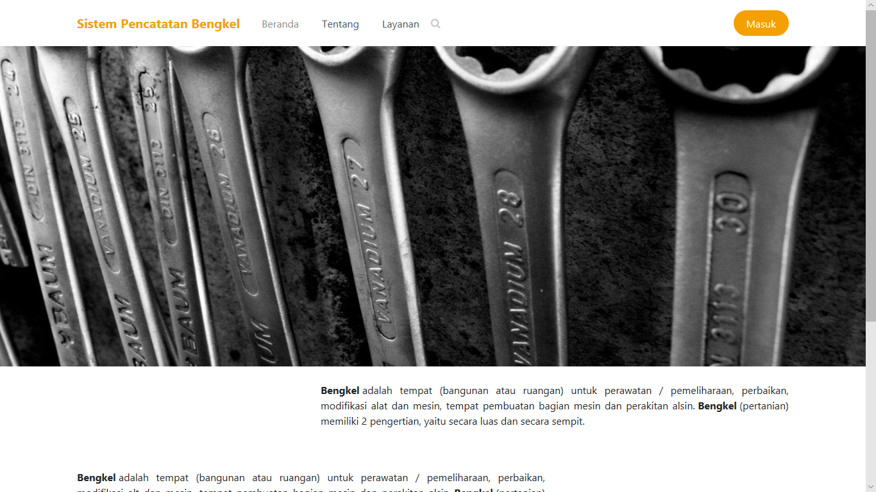
SISTEM PENCATATAN BENGKEL
Muhammad Farhan Madani

Slide 2
Tentang Produk
Sistem Pencatatan Bengkel adalah sebuah aplikasi berbasis web yang berfungsi untuk melakukan pencatatan keuangan, suku cadang, dan riwayat servis yang dilakukan dibengkel.

Slide 3
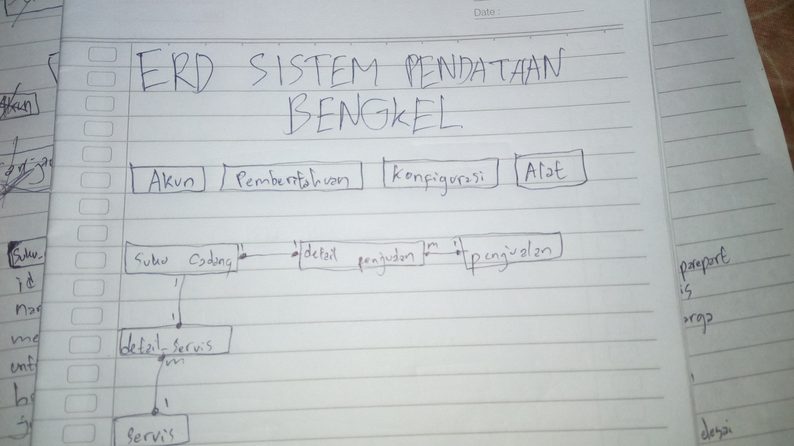
DATABASE

Slide 4
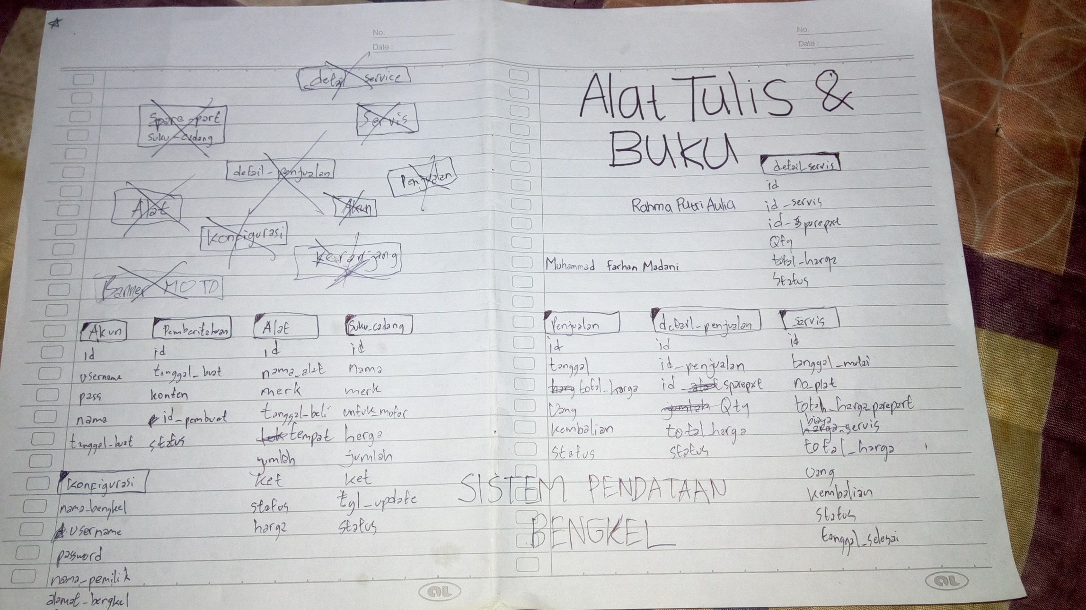

Slide 5
Dibangun Dengan
PHP 7
HTML
CSS
JS
MySQL
PhpMyAdmin
Laravel 5.8.3
Bootstrap 4
Jquery
Bootstrap Studio

Slide 6
Promosi dan Pemasaran
Online Shop
Mulut ke mulut

Slide 7
Target Pasar
Bengkel kecil menengah

Slide 8
Laporan Keuangan
1. Desain halaman website : Rp25.000,- * 11 = Rp275.000,-
2. Pengembangan website : Rp50.000,- = Rp50.000,-
3. Pembuatan konten website : Rp75.000,- = Rp75.000,-
--------------------------------------------------------------------------------
Total estimasi biaya = Rp400.000,-
Laba 10% = Rp440.000,-
--------------------------------------------------------------------------------
Harga jual = Rp440.000,-

Slide 9
SEKIAN DAN TERIMA KASIH

